Slide 1

OPENCV项目实战
03 基本操作
主讲人：龙鹏

Slide 2
本节目标
  基本数据结构
  IO与GUI操作
  颜色空间
  基本操作
Notes:
本页PPT标题固定为“本节目标”
项目符号与文本中间使用一个空格分隔
使用图片标准重点目标

Slide 3

基本数据结构
  低维
    Point_ 2维点(x,y)
    Point3_ 3维点坐标(x,y,z)
    Size_ 图像宽高(width, height)
    Scalar 四维向量(255,255,255,0)
    Rect_ 矩形区域(x,y,width,height)
    Vec Vec2f,Vec4f,Vec6f等
    Range (start, end)
Notes:
https://www.cnblogs.com/guoqiaojin/p/3176692.html

Slide 4
基本数据结构
  Mat数据结构
    M.data 数据区域的指针
    M.rows，M.cols，宽高
    M.dims 矩阵维度
    M.size() 维度
    M.depth 图像深度，8，16位
    M.channels() 通道数
    M.elemSize() 每个元素占的字节空间大小，与元素类型相关，如CV_8U
    M.step[] 用来计算元素地址， M.step[i] 表示所有比i大的维度所占空间大小

Slide 5
基本数据结构
  Mat数据结构
    M.type
      enum { CV_8U=0, CV_8S=1, CV_16U=2, CV_16S=3, CV_32S=4, CV_32F=5, CV_64F=6 };
  创建Mat
    创建矩阵
      diag，ones，zeros，eye

Slide 6
基本数据结构
  矩阵运算
    t 转置
    inv 求逆
    mul 点乘
    cross 叉乘
    dot A和B点乘，然后求所有元素和
    reshape 变形
    resize 缩放
Notes:
https://blog.csdn.net/hong__fang/article/details/37070913

Slide 7
基本数据结构
  矩阵赋值(c++接口)
    clone M=N.clone() M，N都是矩阵
    copyTo N.copyTo(M) M，N都是矩阵
    convertTo 类型转换 M.convertTo(M, CV_8UC3, -1.0, 255.0);
    assignTo 矩阵赋值 M.setTo(N)，M，N都是矩阵
    setTo 设置为某个值M.setTo(0)
Notes:
https://www.cnblogs.com/gaohai/p/7067556.html

Slide 8
IO操作
  图像读写(python接口)
    读入图像：cv2.imread(文件名,显示控制参数)
    显示图像：cv2.imshow(窗口名，图像名)
    保存图像：cv2.imwrite(文件地址,文件名)
    创建窗口：cv2.namedWindow(窗口名)
    销毁窗口：cv2.destroyAllWindows()
    等待：cv2.waitKey( [,delay])
      decay＞0 等待delay 毫秒，
      decay ＜0 等待键盘单击
      =0 无限等待

Slide 9

颜色空间
  Gray单通道灰度图
  RGB，BGR，RGBA，BGRA，常见的RGB图像以及带透明度RGB
  LAB，HSV等其他常用彩色空间
  opencv提供了200多种不同类型的转换(python接口)
  彩色与灰度：cv2.cvtColor(a,cv2.COLOR_BGR2GRAY)，cv2.cvtColor(a,cv2.COLOR_GRAY2BGR)
  BGR与RGB：cv2.cvtColor(a,cv2.COLOR_BGR2RGB)，cv2.cvtColor(a,cv2.COLOR_BGR2RGB)
  BGR与其他空间互转： cv2.cvtColor(a,cv2.COLOR_BGR2Lab)

Slide 10
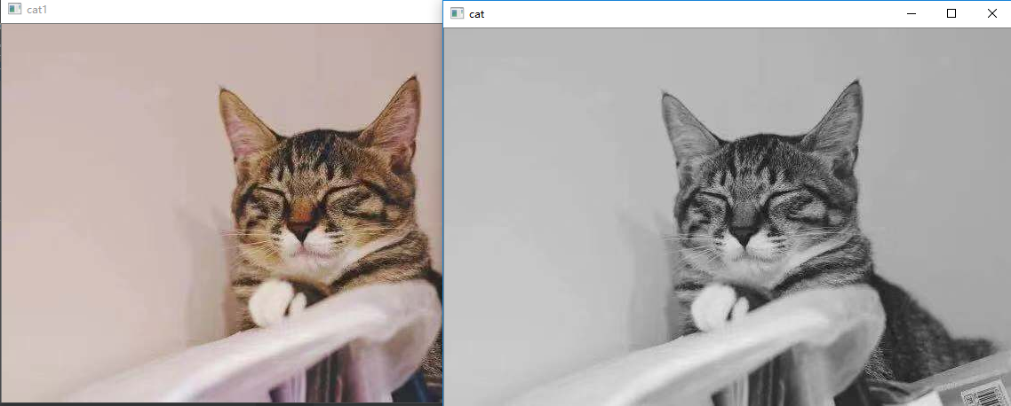
实战
  灰度图像
    import cv2
    "读取图片“
    img = cv2.imread("D://python//opencv2//cat.jpg")
    img1= cv2.cvtColor(img,cv2.COLOR_BGR2GRAY)
    cv2.imshow('cat1',img)
    cv2.imshow('cat',img1)
    cv2.waitKey(0)
    cv2.destroyAllWindows()

Slide 11
基本操作
  图像缩放(python接口)
    dst = cv2.resize(src,dsize,fx,fy)
    dsize表示缩放大小
    fx，fy缩放比例
  图像翻转(python接口)
    dst = cv2.flip(src,flipCode)
    flipCode=0 以X轴为对称轴的翻转
    flipCode＞0 以Y轴为对称轴的翻转
    flipCode＜0 对X、Y轴同时翻转

Slide 12
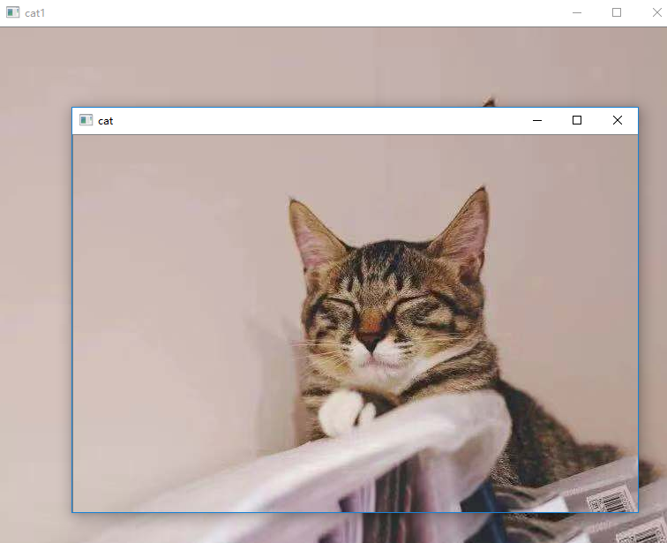
实战
  图像缩放
    import cv2
    img = cv2.imread("D://python//opencv2//cat.jpg")
    img1 = cv2.resize(img, None, fx=1.2,fy=1.4)
    cv2.imshow('cat',img)
    cv2.imshow('cat1',img1)
    cv2.waitKey(0)
    cv2.destroyAllWindows()

Slide 13
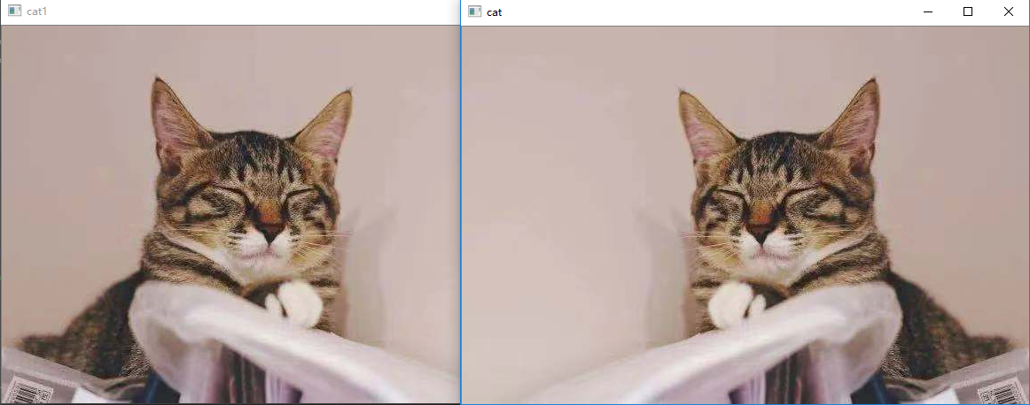
实战
  图像翻转
    import cv2
    img = cv2.imread("D://python//opencv2//cat.jpg")
    img1= cv2.flip(img, flipCode=1)
    cv2.imshow('cat',img)
    cv2.imshow('cat1',img1)
    cv2.waitKey(0)
    cv2.destroyAllWindows()

Slide 14
基本操作
  通道拆分与合并(python接口)
    拆分
      b,g,r = cv2.split(图像)
      b = cv2.split(图像)[通道数]
    合并
      bgr = cv2.merge([b,g,r])
      注意：通道合并的顺序
Notes:
本页PPT标题固定为“本节目标”
项目符号与文本中间使用一个空格分隔
使用图片标准重点目标

Slide 15
基本操作
  通道拆分与合并
    拆分
      b,g,r = cv2.split(图像)
      b = cv2.split(图像)[通道数]
    合并
      bgr = cv2.merge([b,g,r])
      注意：通道合并的顺序
Notes:
本页PPT标题固定为“本节目标”
项目符号与文本中间使用一个空格分隔
使用图片标准重点目标

Slide 16
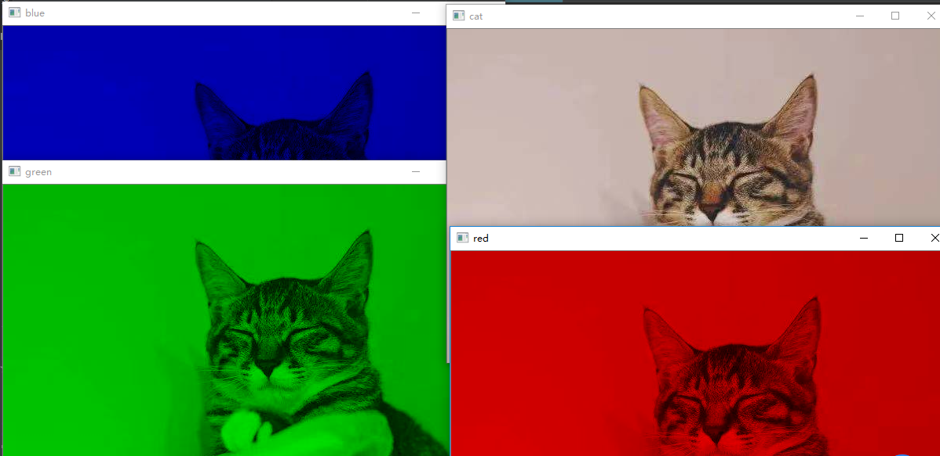
实战
  通道拆分与合并
    import cv2
    import numpy as
    "读取图片“
    img = cv2.imread("D://python//opencv2//cat.jpg")
    “通道拆分与合并”
    b = cv2.split(img)[0]
    g = cv2.split(img)[1]
    r = cv2.split(img)[2]
    m = cv2.merge([b,g,r])
    zeros = np.zeros(img.shape[:2], dtype = "uint8")
    cv2.imshow("blue", cv2.merge([b, zeros, zeros]))
    cv2.imshow("green", cv2.merge([zeros,g,zeros]))
    cv2.imshow("red", cv2.merge([zeros,zeros,r]))
    cv2.waitKey(0)
    cv2.destroyAllWindows()

Slide 17
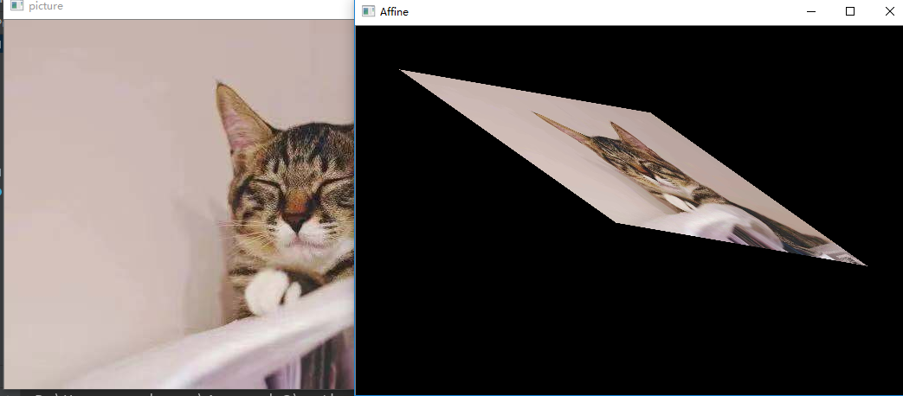
实战
  图片放射变换
    import cv2
    import numpy as np
    img = cv2.imread("D://python//opencv2//cat.jpg")
    cv2.imshow('picture',img)
    imgInfo = img.shape
    height = imgInfo[0]
    width = imgInfo[1]
    matSrc = np.float32([[0,0],[0,height-1],[width-1,0]])
    matDst = np.float32([[50,50],[300,height-200],[width-300,100]])
    matAffine = cv2.getAffineTransform(matSrc,matDst)
    dst = cv2.warpAffine(img,matAffine,(width,height))
    cv2.imshow('Affine',dst)
    cv2.waitKey(0)
    cv2.destroyAllWindows()

Slide 18
小结
重点归纳
  OpenCV的基本数据结构？
  常见的IO与GUI操作?
  数据结构的基本矩阵操作？

